Slide 1


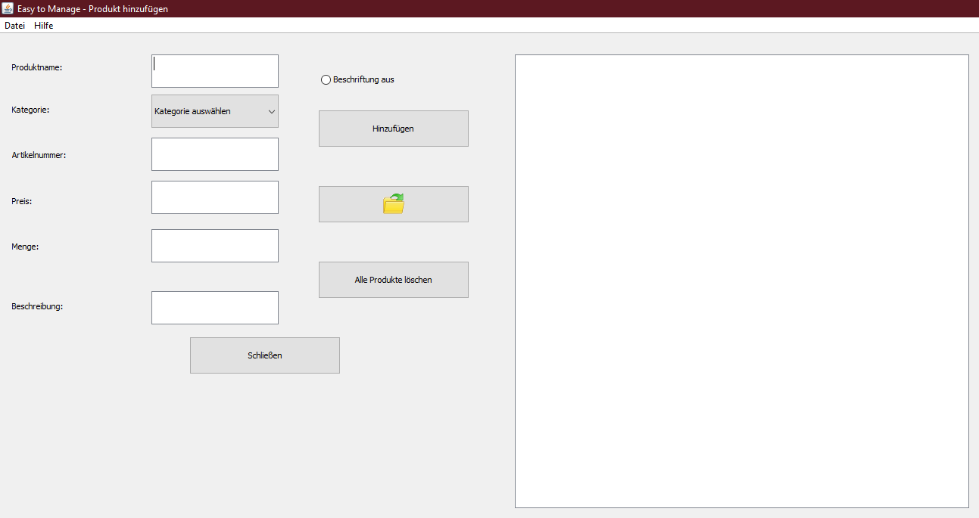
Projektarbeit
Sebastian Albert
Ben Stahl
Fynn Federer
Notes:
Sebastian
(Namen jeder selber)

Slide 2

Gliederung
UML
Struktogramme
Weitere Funktionen
Notes:
Ben

Slide 3
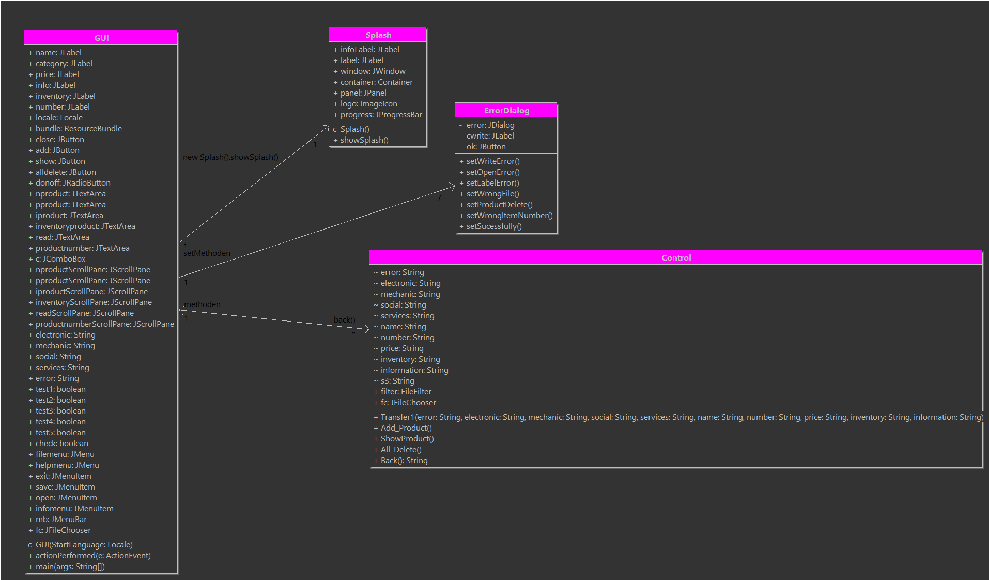
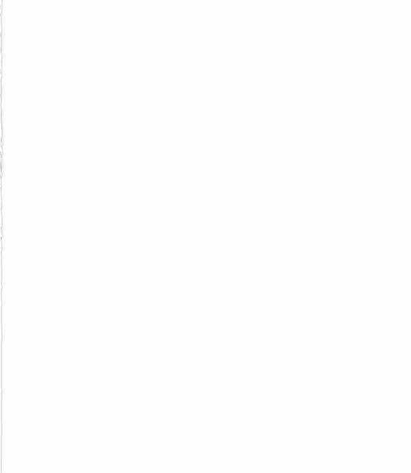
Notes:
Fynn

Slide 4
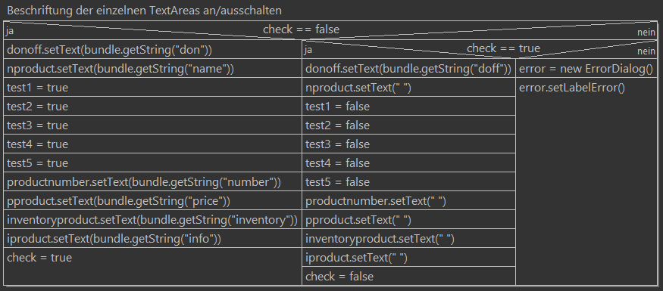
Notes:
Ben

Slide 5
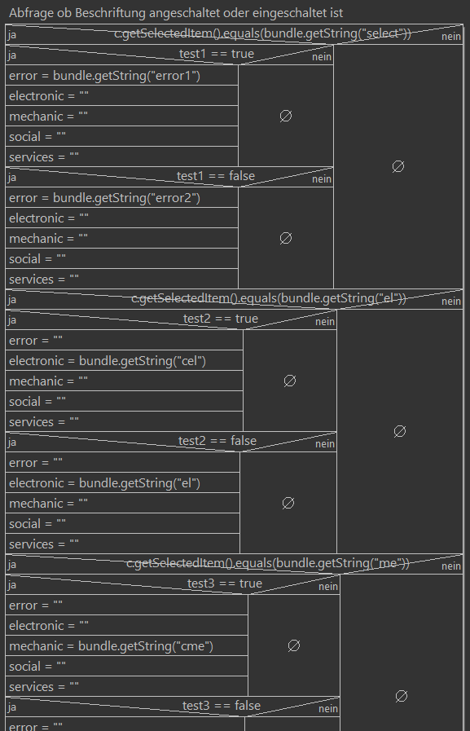
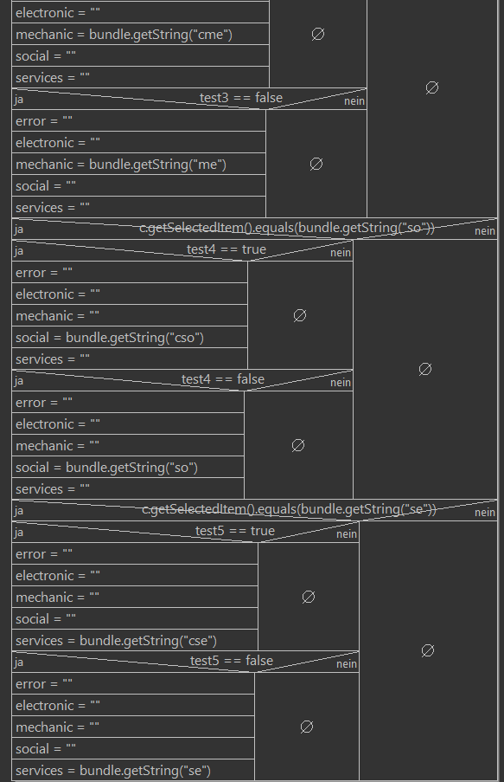
Notes:
Fynn

Slide 6
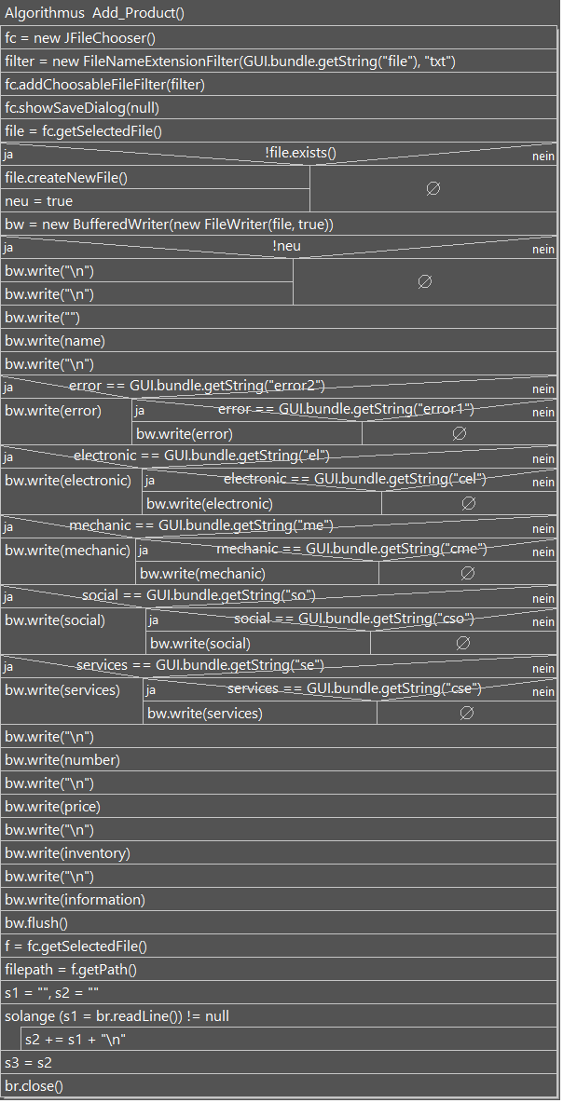

Slide 7
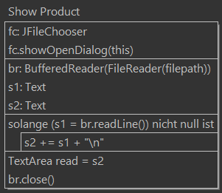
Notes:
Sebastian

Slide 8
Weitere Programmfunktionen
Funktion zum Sortieren der Produkte
Textfeld für Lagerplatz & Mitarbeiter
Notes:
Ben

Slide 9
Quellen
Code
https://docs.oracle.com/en/java/javase/18/docs/api/index.html
https://stackoverflow.com/
Icons https://www.onlinewebfonts.com/icon/259140
http://icon-icons.com/de/symbol/%C3%B6ffnen/73704
Notes:
Fynn

Slide 10
Vielen Dank für ihre Aufmerksamkeit
Noch Fragen?
Notes:
Fynn

